Slide 1

Kiểm tra bài cũ
Vì sao trường học là ngôi nhà thứ hai của em?

Slide 2
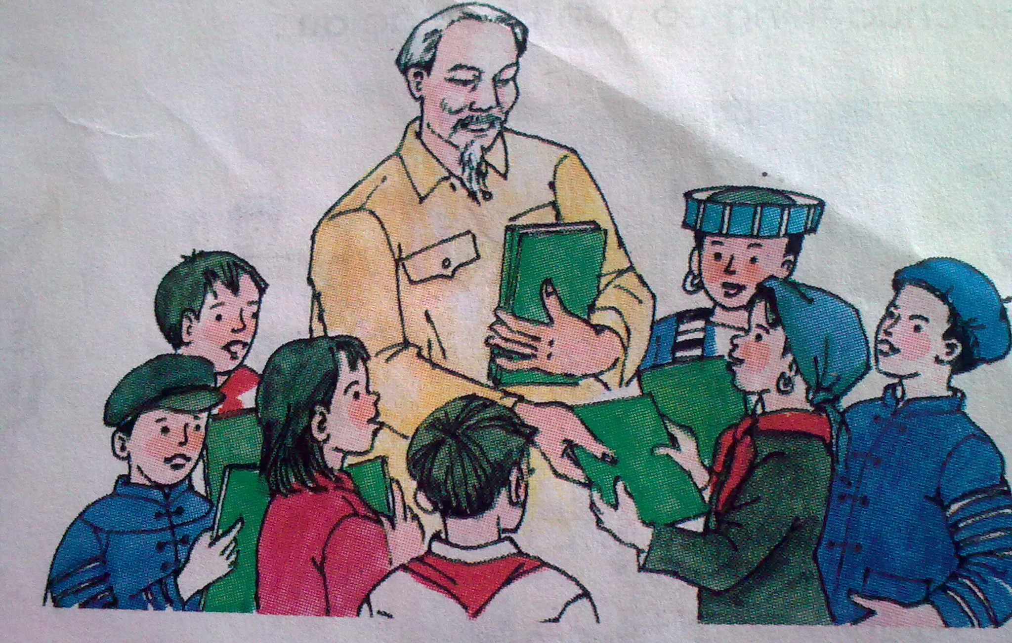
Thứ tư ngày 7 tháng 3 năm 2012
Tập đọc

Slide 3
Thứ tư ngày 7 tháng 3 năm 2012
Tập đọc
Tặng cháu
cháu
Vở này ta tặng cháu yêu ta
Vở
Tỏ
Tỏ chút lòng yêu cháu gọi là
lòng
cháu
là
Mong cháu ra công mà học tập
cháu
Mai sau cháu giúp nước non nhà.
sau
cháu
nước non

Slide 4
Tặng cháu
1
Vở này ta tặng cháu yêu ta
2
Tỏ chút lòng yêu cháu gọi là
3
Mong cháu ra công mà học tập
4
Mai sau cháu giúp nước non nhà.

Slide 5
Thứ tư ngày 7 tháng 3 năm 2012
Tập đọc
Tặng cháu
1. Tìm tieáng trong baøi :
- coù vaàn au

Slide 6
Thứ tư ngày 7 tháng 3 năm 2012
Tập đọc
Tặng cháu
cháu
Vở này ta tặng cháu yêu ta
Tỏ chút lòng yêu cháu gọi là
cháu
Mong cháu ra công mà học tập
cháu
Mai sau cháu giúp nước non nhà.
sau
cháu

Slide 7
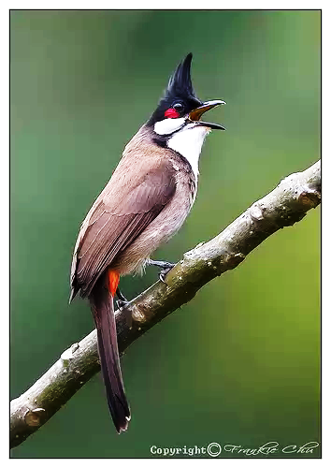

chịm chào mào
cây cau

Slide 8
Thứ tư ngày 7 tháng 3 năm 2012
Tập đọc
Tặng cháu
Vở này ta tặng cháu yêu ta
Tỏ chút lòng yêu cháu gọi là
Mong cháu ra công mà học tập
Mai sau cháu giúp nước non nhà.

